Slide 1
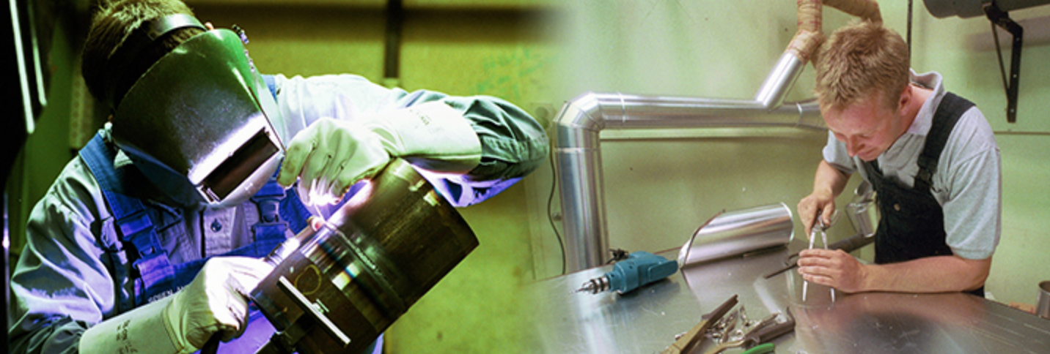
Lærings Økologi
Niels Henrik Helms
Niels Henrik Helms
CELF

Slide 2
Learning Ecology
En læringsøkologi er defineret som det sæt af sammenhænge, ​​der findes i fysiske eller virtuelle rum, der giver muligheder for læring. Hver kontekst består af en unik konfiguration af aktiviteter, materielle ressourcer, relationer og de interaktioner, der opstår fra dem
Notes:
Human Development 2006;49:193–224
DOI: 10.1159/000094368
Interest and Self-Sustained Learning as
Catalysts of Development:
A Learning Ecology Perspective
Brigid Barron

Slide 3
Som er
En inkluderende forståelse
Samspillet mellem det designede – og deltagerne

Slide 4
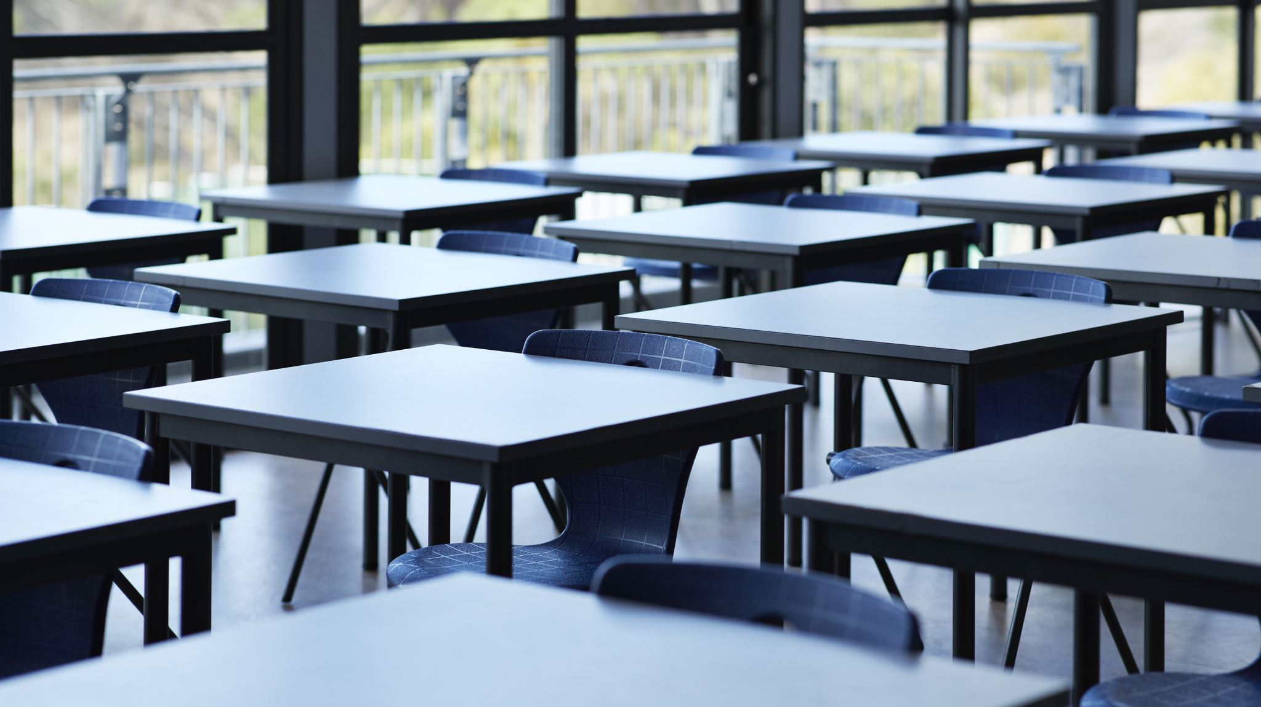
Hvordan designer vi så det?
Didaktisk design
Nye former for interaktivitet muligt og umuligt
Grader af skabelse og rollefordeling
Motivation (individ kollektiv)
Læringsmiljø
– fællesskab
- læringsøkologi

Slide 5
Epistemologisk kaos
Buckingham (2014) opfandt udtrykket 'epistemologisk kaos’ altså en pædagogisk kontekst, hvori viden og ikke-viden, og vished og usikkerhed hvirvler kaotisk rundt om hinanden. Undervisning burde ikke handle om at eliminere dette kaos, men bør i stedet fokusere på at kommunikere, hvordan vi kan håndtere usikkerhed og bruge den effektivt.
Notes:
Buckingham, W. (2014). Communicating Not-Knowing: Education, Daoism and
Epistemological Chaos, China Media Research, 10(4), pp. 10-19.

Slide 6
Epistemologiske strategier
Videnshandlinger
Lærerrollen
Læringsøkologien..

Slide 7
Barnett
Sætter ekstra trumf på..
Vi går fra…

Slide 8
I diskussionen af ​​denne såkaldte 'Age of Uncertainty', gør Barnett (2012) en sondring mellem begreberne ’kompleksitet’ og ’superkompleksitet’.
Med førstnævnte peger han på systemernes natur og siger, at "interaktionerne mellem deres elementer er uklar, usikker og uforudsigelig” (ibid, s.67-68). Selvom udfordringen ved fuldt ud at forstå et system kunne i teorien løses, i praksis er der ofte for lidt tid og for få ressourcer.
Samtidig introducerer Barnett en anden noget foruroligende koncept, nemlig det om 'superkompleksitet'. Han hævder, at udfordringer med superkompleksitet kan aldrig løses fuldstændigt på grund af menneskers flere og uforenelige forskelle i fortolkningen af ​​verden. Der er ingen rigtige svar på vor tids komplekse spørgsmål, og derfor har folk brug for det acceptere, at vi ikke kan vide alt.
Skabe lokale (åbne) meningsfyldtheder
Notes:
Barnett, R. (2007). A Will to Learn: being a Student in an Age of Uncertainty.
Maidenhead: Society for Research into Higher Education & Open University
Press.
Barnett, R. (2011). Learning about learning: a conundrum and a possible resolution,
London Review of Education, 9(1), pp. 5-13.
Barnett, R. (2012) Learning for an unknown future, Higher Education Research &
Development, vol. 31, no.1, pp. 65-77.

Slide 9
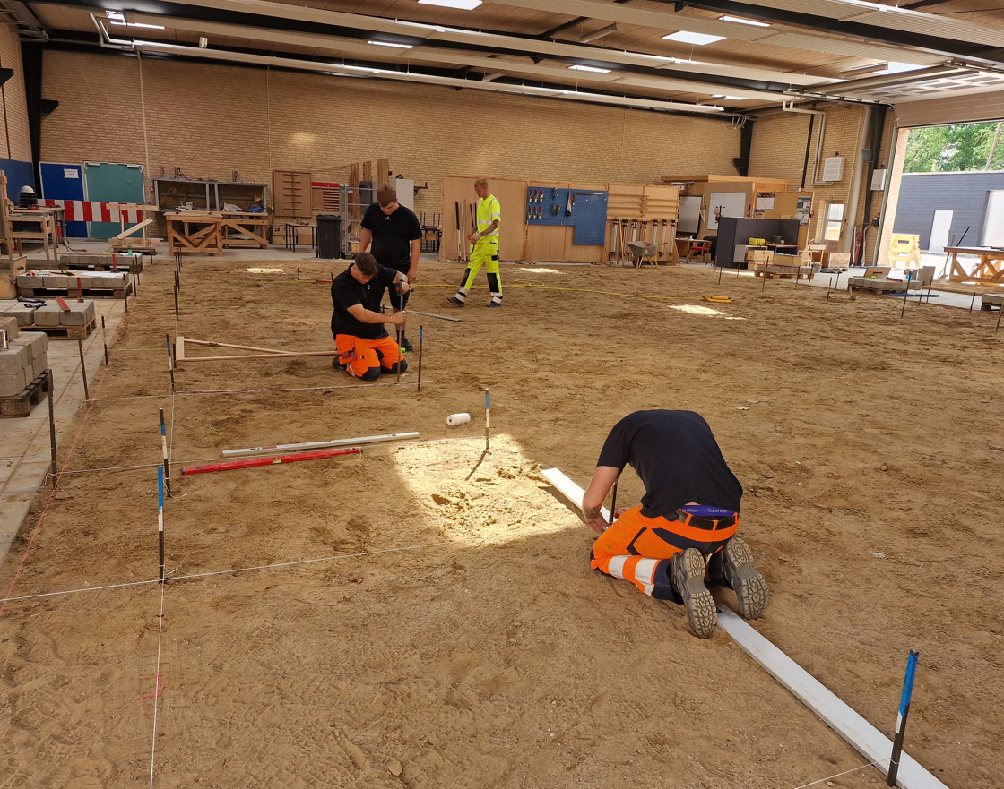

Slide 10
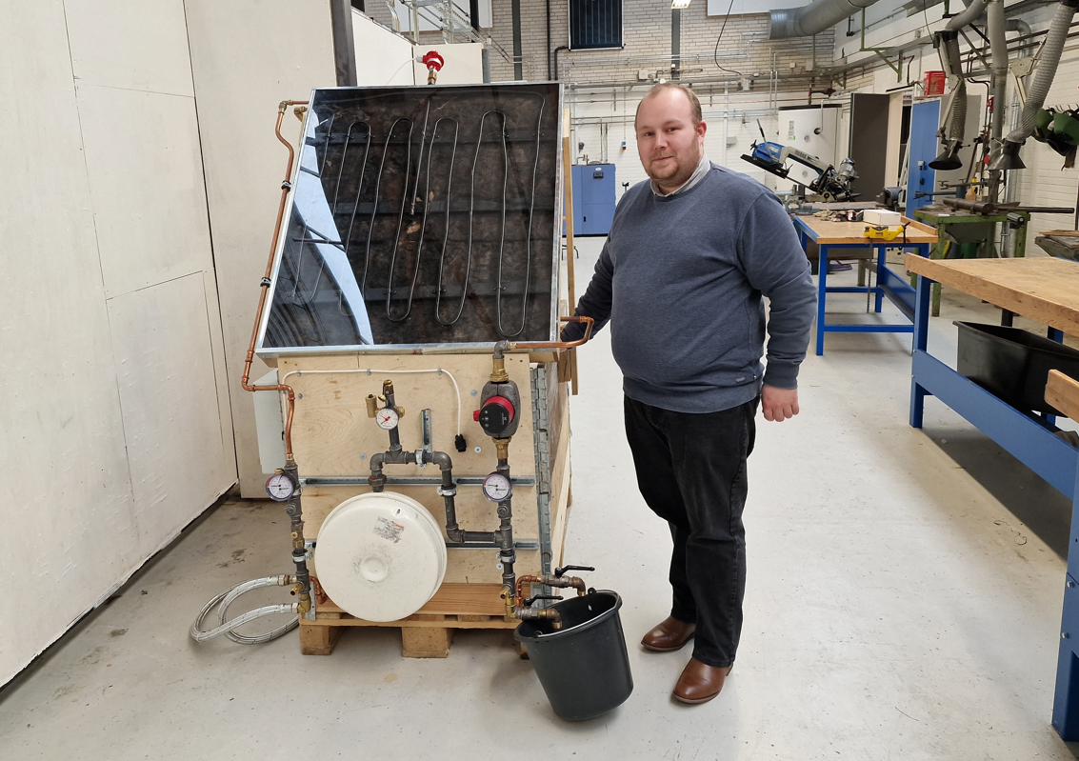

Slide 11
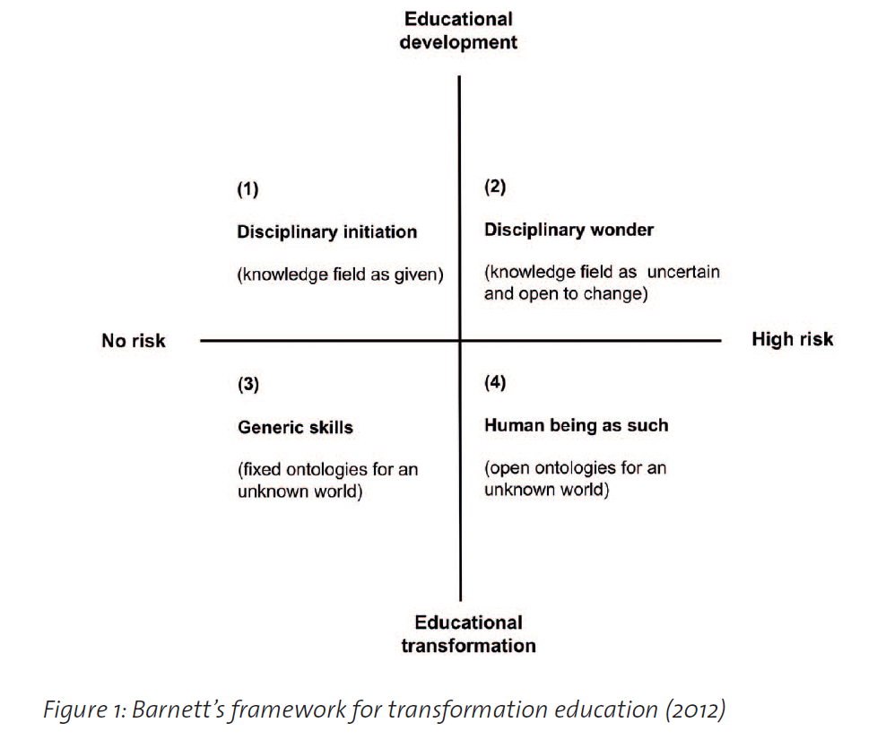

Slide 12
Digital læring?
E-læring eller digital læring er læring, der er helt eller delvist medieret af digitale medier
Ved digital læring forstås her planlagt læring, der er helt eller delvist digitalt medieret med det sigte at skabe en kvalitativ og/eller kvantitativ forbedring af en uddannelse/uddannelsesindsats
Blended? Nej, men tænke økologisk

Slide 13
Med forskellige hensigter
NB: Kender ikke din.
Digital læring indføres for at skabe ”bedre” læring.
Digital læring indføres for give mulighed for ”mere” læring. mv..
Digital læring indføres for give mulighed for at effektivisere og optimere

Slide 14
Der kan altså være forskellige hensigter med digital læring:
Der kan være en formodning om, at det vil medføre at deltagerne lærer ”bedre”, et større udbytte i forhold til indsats.
Det kan også være et spørgsmål om at flere får adgang til formel uddannelse
- eller, at der sker en optimering af ressourceudnyttelsen.
Ofte vil flere af disse hensigter og begrundelser ligge bag ved en satsning på digital læring, og ofte vil disse hensigter ikke være afstemte. I værste fald kan der være modsætninger mellem begrundelser og hensigter.

Slide 15
Det er nok først og fremmest..
Fordi vi er i verden med teknologi ..
Brug for at lære med teknologi
Brug for didaktiske forståelser af teknologi

Slide 16
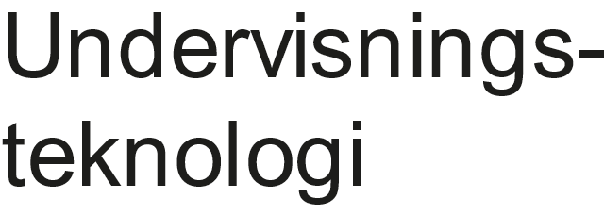
Hvilken digital teknologi
Uddannelsesteknologii
Undervisningsteknologii
Teknologi som indhold
Administrativ teknologi

Slide 17
Svaret: Den 4. læringsrevolution
Hybrider af digital læring og traditionelle læringsformater
Ændrede tidsrationaler
Adaptive formater
Dynamiske samspil mellem virksomhedsudvikling, HR og offentlige tilbud
Offentligt-privat samarbejde
Performance
I uddannelse i almindelighed – og i arbejdsmarkeds-og erhvervsuddannelse i særdeleshed

Slide 18
Rollefordeling - læringsstil
Indholdsudvælgelse – Den kuraterende deltager (underviser-kursist-system??)
Validering – Underviser- Peer to Peer – System
Retning og motivation - – Underviser- Peer to Peer – System

Slide 19
Lærerrollen under (stadigvæk) forandring
Instruktør (levere undervisning)
Faglærer (skabe undervisning)
Udvidet faglærer (skabe koblet læring)
Udfordringen med ”Transfer”

Slide 20
Lærerrollen har nu flere dimensioner
Den kuraterende dimension ( at vælge relevante aktiviteter og indhold ift deltagerforudsætninger og mål)
Den narrative dimension (at skabe en fortælling med emplotment, som knytter an til deltageren)
Den motiverende dimension (at kunne give den feedback, der bringer deltageren videre. – Dermed også at kunne identificere deltagerens nærmeste læringszone
Den evaluerende dimension ift både deltagerens og uddannelsens læring

Slide 21
- Dermed også en ny arbejdsdeling…
 | Kompetence | Organisering
Før | Det ”samme” | Hver for sig
Nu | Specialiseret og forskelligt, men med gensidig forståelse | Sammen konstitueret af forskellighed

Slide 22
- Og hvad kan vi så lære af det??
Vi bliver nødt til at arbejde med didaktisk design!!
Design er det at skabe form på ”Messy Situations” og
Åbne for meningstilskrivning!!
Hvad er det for en læringssituation vi adresserer??

Slide 23
Lærende arbejdspladser – digital-læring??

Slide 24
Personaliserede læringsveje
Tid og rum: En uddannelse, hvor der skabes samspil med læring i arbejds-og hverdagsliv
Kompetencebaseret læring: En uddannelse, som bygger videre på allerede erhvervede kompetencer.
Foretrukne læringsveje (pædagogisk kode): Et læringsmiljø, der adresserer foretrukne læringsveje og former.
Tilgængelige læringskulturer(kulturel kode): Et læringsmiljø, der er tilgængeligt ift de digitale (mv) formater, som deltageren behersker (video – sociale medier)

Slide 25
Forskellige kontekster – Forskellige læringskulturer

Slide 26
Adaptivt uddannelsesdesign – et design-framework for et nyt uddannelseskoncept
Uddannelsen skal kunne tilgås uafhængigt af tid og rum – men også fysisk samt i hybride formater. (Flere formater)
Uddannelsen skal kunne identificere allerede erhvervede kompetencer og udpege, hvilke kompetencer den studerende mangler at udvikle (kompetencetænkning og modulisering).
Kompetencer skal kunne tilegnes på multiple måder, og der skal etableres en vifte af pædagogiske designs

Slide 27
Blended Learning (fysisk + online)
Lærings-økologi
Åbent værk-
stedsmodeller
Flipped Learning
Ren e-læring/
MOOC

Slide 28
- Spørgsmål
Sammenhængen mellem hverdagens mikrolæring og institutionaliseret læring?
Kortuddannede, men digitalt kompetente?
Hvordan nye medieringer skaber nye muligheder for institutionaliseret læring?
Massificering – translationer for den enkelte?

Slide 29
Den adaptive udfordring?
”Adaptiv læring indebærer brug af systemer, der tjekker, hvad en deltager kan om et emne, henter relevante læringsobjekter fra en database, tester målopfyldelsen og viser læringsfremgangen over tid.” (Kunnskabsdepartementet, 2014)(vores oversættelse).

Slide 30
Adaptivitet rejser diskussionen om, hvad læring er, og hvordan den foregår i digitale sammenhænge?
Vi kan således argumenteres for – både ud fra en social læringsteoretisk tilgang (Lave & Wenger, 1991), og fra en mere kognitiv (Winn, 2003), at en væsentlig faktor i læring er den lærendes adaption til et læringsmiljø, at læringsmiljøet derfor skal kunne irritere og udfordre den lærende, og ikke blot være en gnidningsløs tilpasning i forhold til behov og potentialer.
Helms og Heilesen

Slide 31
Det er en gensidig proces
Den lærende skal være medskaber af læringsmiljøet og kunne være med til at forme og udfolde det i en ” gensidig adaption”, som Winn anfører (Winn, 2003, p.20).
Det vil sige, at læring udfoldes når den lærende tilpasser sig, glider ind og bliver en del af et læringsmiljø, men også når netop dette læringsmiljø ændres gennem den lærendes deltagelse.
Venlig fremmedhed –
Notes:
Helms, N.H., Heilesen, S. (2015

Slide 32
Tilstedevær
Den lærende skal altså ikke alene tilbydes et læringsmiljø, og en læringsbane, der passer til vedkommendes behov og potentialer. Men den lærende skal også komme til stede i dette læringsmiljø.
Han, hun og måske især de skal tilbydes fjernvær og kunne realisere dette fjernværs muligheder til tilstedevær.
Helms, N.H., Heilesen, S. (2015)

Slide 33
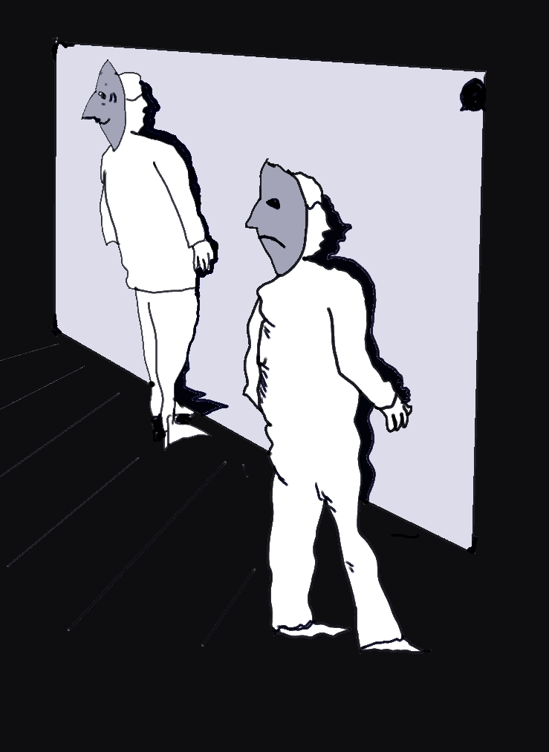
Spørgsmål
Spørgsmål

Slide 34
Niels Henrik Helms CELF

